Slide 1

Erasmus+ Info-Veranstaltung
Erasmusbüro des Fachbereichs 14
Marit Heusinger, Linda Wehner, Valentin Kordes

Slide 2

Info-Veranstaltung des Austauschprogramms Erasmus+
Quelle: Stock Adobe https://stock.adobe.com/de/search/images?k=agenda
Was ist Erasmus+?
Vorteile und Pflichten
3. Der richtige Zeitpunkt
4. Schritte ins Ausland und Bewerbungsverfahren
5. Informationen zu den einzelnen Studiengängen
6. Förderung und Finanzierung
7. Fristen und Informationen
Erasmusbüro des Fachbereichs 14
2

Slide 3

Info-Veranstaltung des Austauschprogramms Erasmus+
Was ist Erasmus+?
Europaweiter Studierendenaustausch basierend auf Verträgen zwischen Instituten mit
Geographie, Landschaftsökologie, Geoinformatik und Geowissenschaften
Zurzeit ca. 100 Austauschplätze an
knapp 51 Universitäten
in 25 europäischen Staaten
Förderprogramm der EU
Stipendienvergabe (Höhe von Ländergruppe abhängig)
Bachelor, Master und Promotion förderbar für jeweils 12 Monate
Erasmusbüro des Fachbereichs 14
3

Slide 4
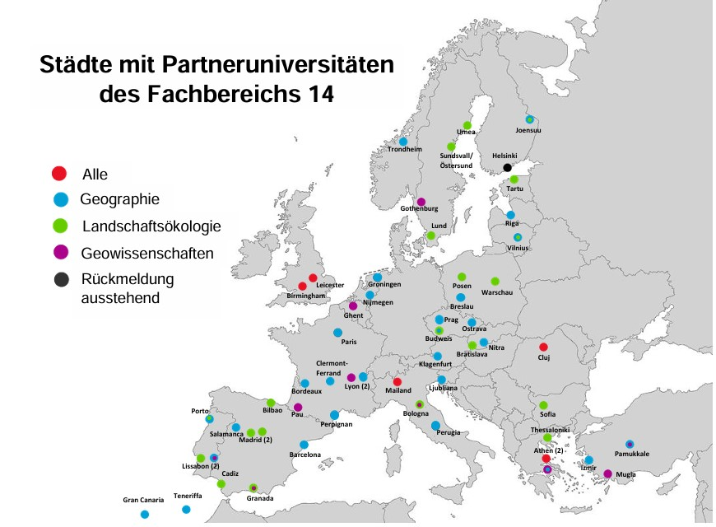
Info-Veranstaltung des Austauschprogramms Erasmus+
Mehr unter: https://www.uni-muenster.de/Geowissenschaften/studium/erasmus/partner.html
Erasmusbüro des Fachbereichs 14

Slide 5

Info-Veranstaltung des Austauschprogramms Erasmus+
Warum überhaupt ein Auslandssemester?
Persönliche Weiterentwicklung
Anderes Studiensystem kennenlernen, neuer Blick auf das eigene Studium
Andere Kursangebote
Sprache vertiefen
Internationale Kontakte knüpfen
Zusätzliche Qualifikationen erwerben
(Selbstbewusstsein, Selbstständigkeit, Interkulturelles Verständnis)
Erasmusbüro des Fachbereichs 14

Slide 6
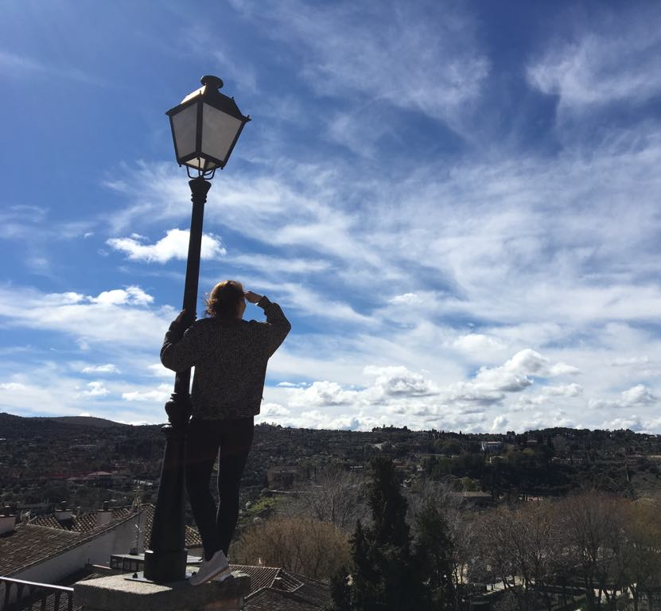
Eure Vorteile
Info-Veranstaltung des Austauschprogramms Erasmus+
Befreiung von Studiengebühren
Finanzielle Unterstützung
Betreuung vor Ort
Mögliche Aufenthaltsdauer 3-10 Monate (1 oder 2 Semester)
Anerkennung der erbrachten Studienleistungen nach entsprechender Absprache vor dem Aufenthalt
Erasmusbüro des Fachbereichs 14

Slide 7

Eure Pflichten
Info-Veranstaltung des Austauschprogramms Erasmus+
Selbstständige Bewerbung / Anmeldung
Eigene Recherche zu den Unis
Evaluation vor / nach dem Aufenthalt
Evaluation der Partneruni
Fristgerechte Abgabe aller Dokumente!
… Wir helfen euch, wo es nur geht, sind aber auch kein Reisebüro ☺
Erasmusbüro des Fachbereichs 14

Slide 8
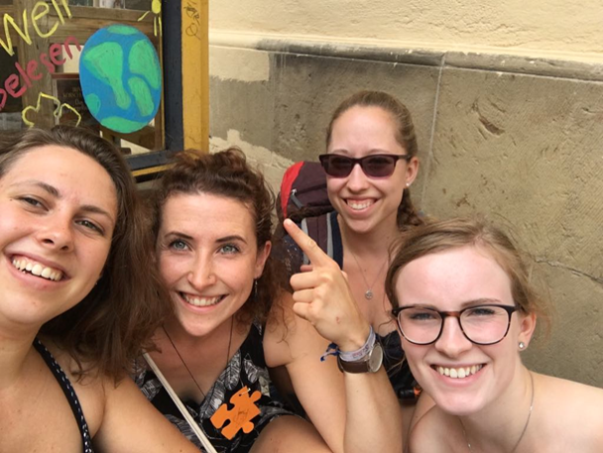
Wer kann alles teilnehmen?
Info-Veranstaltung des Austauschprogramms Erasmus+
Landschaftsökolog*innen, Geograph*innen, Geowissenschaftler*innen und Geoinformatiker*innen
Je nach Land können Sprachkenntnisse erforderlich sein! (meistens mind. B1 von der Uni gefordert)
Alle ab dem 3. Bachelor Semester
Masterstudierende auch schon früher
Erasmusbüro des Fachbereichs 14

Slide 9

Der richtige Zeitpunkt?
Info-Veranstaltung des Austauschprogramms Erasmus+
Früh planen!
Bei richtiger Planung muss Studium nicht verlängert werden
Ggf. den Studienverlauf an das Auslandsstudium anpassen
Es kommt auf die eigene Motivation und das Angebot der Wunschuni an, nicht jedes Modul kann man überall gleich gut studieren!
Wintersemester, Sommersemester, komplettes Jahr?
Erasmusbüro des Fachbereichs 14

Slide 10
Schritte ins Ausland (1/2)
Info-Veranstaltung des Austauschprogramms Erasmus+
Wahl der möglichen Austauschuniversitäten
Vorlesungsverzeichnis / Website der Partnerunis (s. Übersicht auf unserer Homepage)
Modulbeschreibung MS – Wie passen die Kurse in euer Studium?
Sprachvoraussetzungen
Gespräch/e mit dem*r Studienberater*in
Mögliche Anerkennung der Studienleistung besprechen (Kursbeschreibungen mitbringen)
Welche Module können im Ausland gemacht werden – kann man eventuell Module vorziehen /später machen?
Bewerbung
s. Homepage des Erasmusbüros
Erasmusbüro des Fachbereichs 14

Slide 11
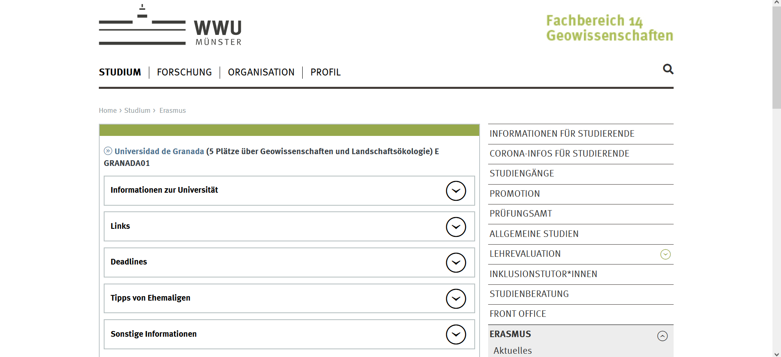
Info-Veranstaltung des Austauschprogramms Erasmus+
Erasmusbüro des Fachbereichs 14

Slide 12
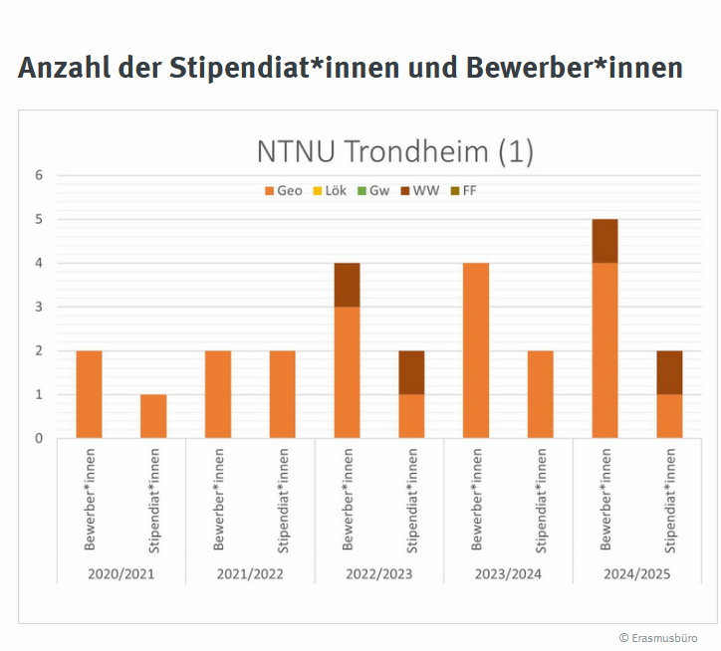
Info-Veranstaltung des Austauschprogramms Erasmus+
Erasmusbüro des Fachbereichs 14

Slide 13
Schritte ins Ausland (1/2)
Info-Veranstaltung des Austauschprogramms Erasmus+
Wahl der möglichen Austauschuniversitäten
Vorlesungsverzeichnis / Website der Partnerunis (s. Übersicht auf unserer Homepage)
Modulbeschreibung MS – Wie passen die Kurse in euer Studium?
Sprachvoraussetzungen
Gespräch/e mit dem*r Studienberater*in
Mögliche Anerkennung der Studienleistung besprechen (Kursbeschreibungen mitbringen)
Welche Module können im Ausland gemacht werden – kann man eventuell Module vorziehen /später machen?
Bewerbung
s. Homepage des Erasmusbüros
Erasmusbüro des Fachbereichs 14

Slide 14


Wie finde ich den richtigen Zeitpunkt?
Früh informieren
Studienverlaufsplan und Prüfungsordnung abgleichen
Häufig 5. Semester passend
Kurse ggfls. frühzeitig vorziehen
manche Kurse werden z.B. nur im SoSe angeboten
Kursbeschreibungen und Vorgaben überprüfen
Module mit viel Wahlmöglichkeiten evtl. besser geeignet
Kontakt mit Studienberatung aufnehmen

Slide 15
Vorstellung der Koordinator*innen und Studienberater*innen
Info-Veranstaltung des Austauschprogramms Erasmus+
Erasmuskoordinator*innen
Prof. Dr. Sascha Buchholz (Lök)
Prof. Dr. Sarah Sippel (Geo) (aktuell vertreten durch Prof. Dr. Buchholz)
Prof. Dr. Carmen Sanchez-Valle (Geowissenschaften)
Dr. Thomas Bartoschek & Dr. Christian Knoth (Geoinformatik)
Studienberater*innen
(verantwortlich für die Absprache und Signatur des Learning Agreements + Anerkennung der im Ausland erbrachten Leistungen)
Dr. Kirsten Linnemann (2F-B Geo)
Dr. Petra Lütke (B.Sc. Geo)
Dr. Christian Krajewski (M.Sc. Geo)
Dr. habil. Ute Hamer (Lök)
Dr. Katja Wrenger (B. KJ, M.Ed.)
Dr. Elke Hanenkamp (Geowissenschaften, Wasserwissenschaften)
Dr. Thomas Bartoschek & Dr. Christian Knoth (Geoinformatik)
Erasmusbüro des Fachbereichs 14

Slide 16
Schritte ins Ausland (1/2)
Info-Veranstaltung des Austauschprogramms Erasmus+
Wahl der möglichen Austauschuniversitäten
Vorlesungsverzeichnis / Website der Partnerunis (s. Übersicht auf unserer Homepage)
Modulbeschreibung MS – Wie passen die Kurse in euer Studium?
Sprachvoraussetzungen
Gespräch/e mit dem*r Studienberater*in
Mögliche Anerkennung der Studienleistung besprechen (Kursbeschreibungen mitbringen)
Welche Module können im Ausland gemacht werden – kann man eventuell Module vorziehen /später machen?
Bewerbung
s. Homepage des Erasmusbüros
Erasmusbüro des Fachbereichs 14

Slide 17
Bewerbungsunterlagen
Info-Veranstaltung des Austauschprogramms Erasmus+
Stammdatenblatt (s. Website)
1-2 seitiges fachlich begründetes Motivationsschreiben in englischer Sprache an das Erasmusbüro und Koordinator*innen gerichtet
Tabellarischer Lebenslauf auf Deutsch oder Englisch (ohne Foto!)
Nachweis über Sprachkenntnisse der Unterrichtssprache
Transcript of Records bzw. QISPOS-Auszug
Bachelorzeugnis für Studierende im Master
Alternativen (2./3. Platz) in der E-Mail mit der Bewerbung separat notieren!
Erasmusbüro des Fachbereichs 14

Slide 18
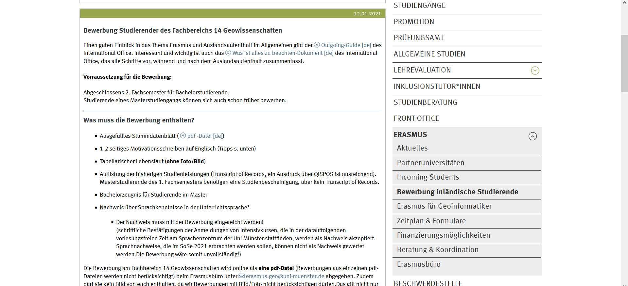
Bewerbungsunterlagen
Info-Veranstaltung des Austauschprogramms Erasmus+
Stammdatenblatt
1-2 seitiges fachlich begründetes Motivationsschreiben in englischer Sprache an das Erasmusbüro und Koordinator*innen gerichtet
Nachweis über Sprachkenntnisse der Unterrichtssprache
Tabellarischer Lebenslauf (ohne Foto!)
Transcript of Records bzw. QISPOS-Auszug
Alternativen in der E-Mail mit der Bewerbung separat notieren!
Erasmusbüro des Fachbereichs 14

Slide 19
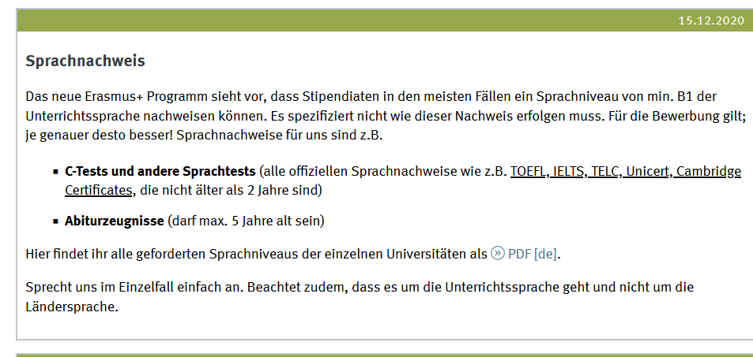
Bewerbung inländische Studierende – Sprachnachweis
Info-Veranstaltung des Austauschprogramms Erasmus+
Erasmusbüro des Fachbereichs 14

Slide 20
Schritte ins Ausland (2/2)
Info-Veranstaltung des Austauschprogramms Erasmus+
Zusage vom Erasmusbüro? Was nun?
Nominierung (durch das Institut)
Erneutes Gespräch mit dem*r Studienberater*in, um endgültige Kurswahl festzulegen
Online Learning Agreement (OLA) erstellen
Gilt als Bescheinigung über Kurse, die angerechnet werden
OLA muss bei der Bewerbung an der Partneruni eingereicht werden
Bewerbung an der Partneruni
Ausfüllen / Absenden der Bewerbungsunterlagen (meist online)
Bewerbung kann auch noch von der Partneruni abgelehnt werden
Erasmusbüro des Fachbereichs 14

Slide 21
Auslandssemester in Großbritannien
Info-Veranstaltung des Austauschprogramms Erasmus+
keine klassische Erasmus-Förderung mehr auf Grund von Brexit
Aber: Verträge mit Leicester und Birmingham wieder aufgenommen
Wie gewohnt keine Studiengebühren
Möglichkeit der Förderung: PROMOS-Stipendium (unabhängige Bewerbung notwendig)
Organisation und Beratung eures Aufenthaltes durch uns auch wie gewohnt
2 Plätze in Leicester (alle Bachelor-Studierende)
4 Plätze in Birmingham (ebenfalls nur für Bachelor-Studierende)
-> Master-Studierende können nicht akzeptiert werden
Erasmusbüro des Fachbereichs 14

Slide 22
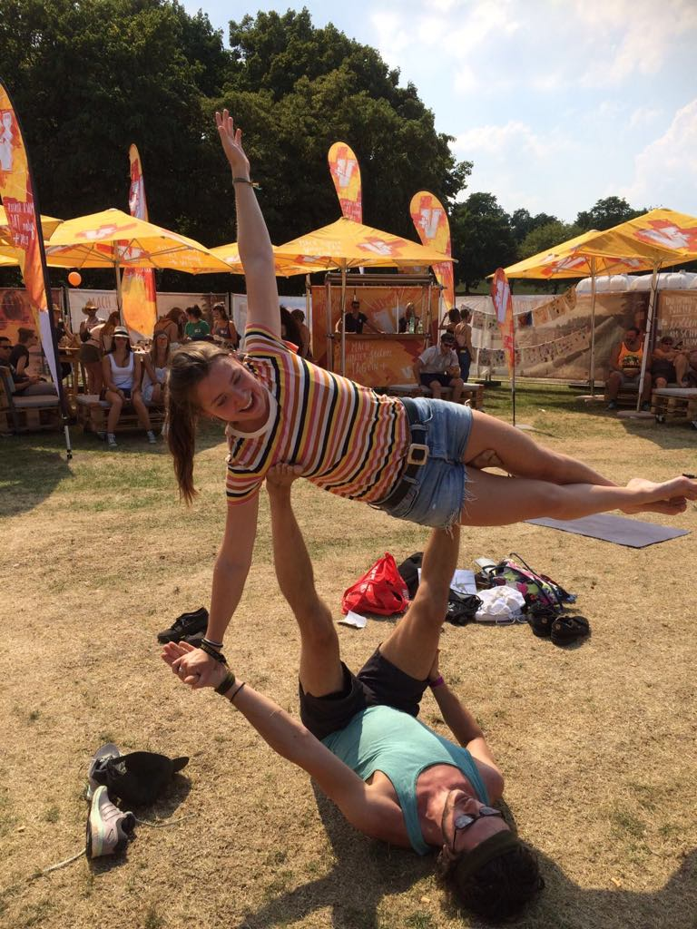
Beurlaubung
Info-Veranstaltung des Austauschprogramms Erasmus+
Bei beurlaubten Semestern wird die Fachsemesterzahl nicht erhöht:
→ Ihr könnt euer Studium in Regelstudienzeit beenden!
Teilweise Rückerstattung des Semesterbeitrags möglich
Erstattung des Semester-Tickets möglich
Keine Prüfungen in Münster möglich
Erasmusbüro des Fachbereichs 14

Slide 23
Erasmus+ Förderung
Info-Veranstaltung des Austauschprogramms Erasmus+
Mehrfachförderung möglich
Förderung für 12 Monate pro Ausbildungsabschnitt (Bachelor, Master, PhD) theoretisch möglich
Realistisch: 4 Monate Förderung pro Semester
Mindestförderung nach Ländergruppe (gestaffelt)
Voraussetzung: mind. 2 Kurse im Ausland belegen & Prüfungsleistungen antreten!
Erasmusbüro des Fachbereichs 14

Slide 24
Erasmus+ Förderung
Info-Veranstaltung des Austauschprogramms Erasmus+
Monatliche Förderung je nach Ländergruppe (mit Beispielen):
Keine Studiengebühren an der Austauschuni
Lebenshaltungskosten → s. Steckbriefe auf unserer Website
 | Länder | Für Studienaufenthalte: Erasmus+ Zuschuss pro Monat (30 Tage)
Ländergruppe 1 | Belgien, Dänemark, Finnland, Frankreich, Irland, Island, Italien, Liechtenstein, Luxemburg, Niederlande, Norwegen, Österreich, Schweden | 600 Euro
Ländergruppe 2 | Estland, Griechenland, Lettland, Malta, Portugal, Slowakei, Slowenien, Spanien, Tschechien, Zypern | 540 Euro
Ländergruppe 3 | Bulgarien, Kroatien, Litauen, Nordmazedonien, Polen, Rumänien, Serbien, Türkei, Ungarn | 540 Euro
Erasmusbüro des Fachbereichs 14

Slide 25
Sonderförderungen
Info-Veranstaltung des Austauschprogramms Erasmus+
Top Up für Studierende mit geringeren Chancen (Umfang: 250 Euro pro Monat)
Berechtig sind:
1. Studierende mit einem Grad der Behinderung (GdB) ab 20 oder mit einer nachgewiesenen Behinderung, aufgrund welcher ein finanzieller Mehrbedarf besteht.
2. Studierende mit körperlicher oder psychischer chronischer Erkrankung, aufgrund welcher ein finanzieller Mehrbedarf besteht.
3. Studierende mit Kind/ern als Begleitung während des gesamten Auslandsaufenthalts
4. Studierende aus nicht-akademischem Elternhaus (beide Elternteile bzw. Bezugspersonen)
5. Studierende mit Erwerbstätigkeit

Slide 26
Sonderförderungen
Info-Veranstaltung des Austauschprogramms Erasmus+
Realkostenantrag
Möglichkeit für Personen der Zielgruppen 1-3: individueller Antrag auf Bezuschussung der:
- auslandsbedingten Mehrkosten mit bis zu 15.000 € pro Semester und bis zu 30.000 € pro Jahr
- realen zusätzlichen Kosten für die Durchführung einer vorbereitenden Reise mit bis zu 15.000 € pro Mobilität
Geförderte Reisetage: bei emissionsarmer oder überdurchschnittlich weiter (mehr als 2500 km) An- und/oder Abreise können bis zu 4 zusätzliche Reisetage gefördert werden
→ Mehr dazu: https://www.uni-muenster.de/studium/outgoing/erasmus/sonderfoerderungen.html#top-up

Slide 27

Auslands-BAföG
Info-Veranstaltung des Austauschprogramms Erasmus+
Monatliche Beihilfe
Studienaufenthalt von mind. 3 Monaten
Voraussetzungen:
1) Studienleistungen müssen zumindest teilweise anrechenbar sein,
2) Sprachkenntnisse müssen nachgewiesen werden
§5a Bundesausbildungsförderungsgesetz: für ein Jahr Auslands-BAföG bekommt ihr ein Jahr länger Inlands-BAföG
WICHTIG: 6 Monate vor der Ausreise beim zuständigen BAföG-Amt beantragen!
Quelle: https://www.bafög.de/bafoeg/de/home/home_node.html;jsessionid=58DE29AD3C83D3F322515680C29DFC79.live091
Erasmusbüro des Fachbereichs 14

Slide 28

Deadline Bewerbungen
Info-Veranstaltung des Austauschprogramms Erasmus+
Abgabefrist der vollständigen Bewerbungsunterlagen für das Studienjahr 2025/2026:
18.01.2026*
→ Abgabe als eine pdf-Datei via E-Mail an: erasmus.geo@uni-muenster.de
*Deadline für Restplätze: Winter-/ Sommersemester: 15.04.
Erasmusbüro des Fachbereichs 14

Slide 29
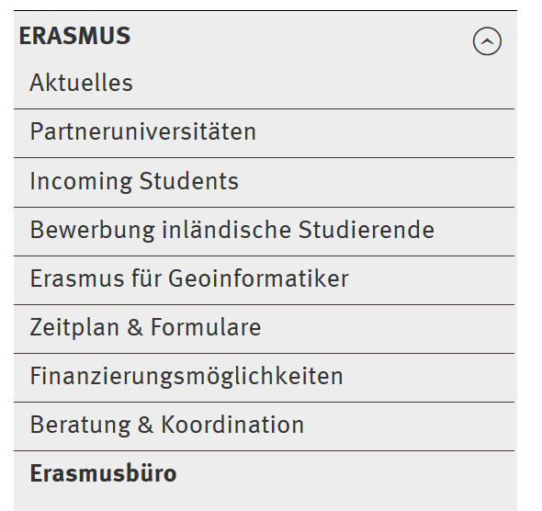
Informationen
Info-Veranstaltung des Austauschprogramms Erasmus+
Reiter auf unserer Website:
Erasmusbüro-Website FB 14
Infosteckbriefe und Links zu den Homepages der Partnerunis
Erasmus-Büro
Beratung montags u. donnerstags (siehe Sprechstunde)
→ Sprechstundentermine über das Learnweb buchbar
E-Mail-Adressen ehemaliger Stipendiat*innen erhaltet ihr bei uns
Ggf. Broschüren der Partnerunis
Quelle: https://www.uni-muenster.de/Geowissenschaften/studium/erasmus/erasmus.html
Erasmusbüro des Fachbereichs 14

Slide 30
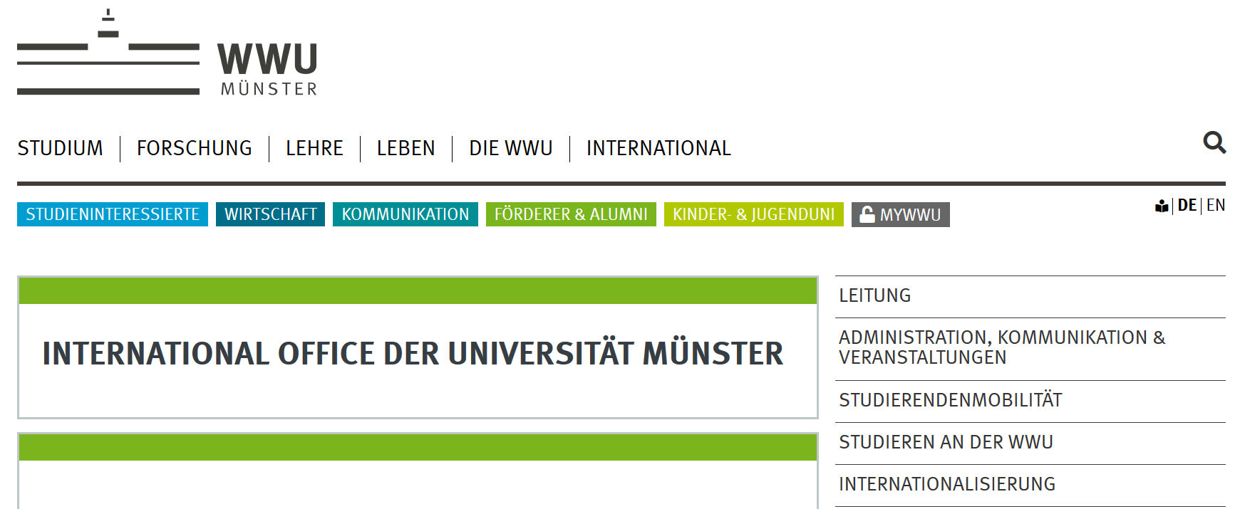
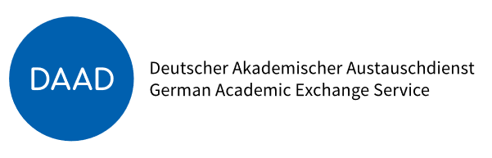
Weitere Informationen
Info-Veranstaltung des Austauschprogramms Erasmus+
International Office der WWU
Outgoings-Broschüre
Deutscher Akademischer Austausch Dienst (www.daad.de)
Erfahrungsberichte
Möglichkeiten außereuropäischer Ziele
Quelle: https://www.uni-muenster.de/InternationalOffice/
Quelle: https://www.daad.de/de/
Erasmusbüro des Fachbereichs 14

Slide 31

Andere Möglichkeiten zu einem Auslandsstudium
Info-Veranstaltung des Austauschprogramms Erasmus+
Stipendien für Praktika mit ERASMUS+
Infos beim Career Service: www.uni-muenster.de/careerservice/erasmus
Erasmusbüro des Fachbereichs 14

Slide 32

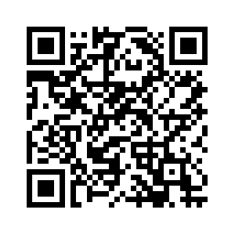

Info-Veranstaltung des Austauschprogramms Erasmus+
Kontaktiert uns gerne…
erasmus.geo@uni-muenster.de
… kommt montags via Zoom / donnerstags 12-14 Uhr im Erasmus-Büro vorbei
oder schaut auf unsere Website!
Wir freuen uns auf Euch!
Erasmusbüro des Fachbereichs 14

Slide 33
Video-Wettbewerb „Sie sind dran – it’s your turn!“
Info-Veranstaltung des Austauschprogramms Erasmus+
3. Platz
Perpignan - Frankreich
Autor: Corbinian Lewin Lucius von Schoenebeck
Studium: Geographie an der Université de Perpignan
Erasmus-Aufenthalt: WiSe 2023/24 und SoSe 24
https://www.uni-muenster.de/studium/outgoing/videocompetition/index.html
Erasmusbüro des Fachbereichs 14

Slide 34
B. Sc. Landschaftsökologie
Info-Veranstaltung des Austauschprogramms Erasmus+
Erasmussemester im 5. Semester
Ergänzungsmodule immer möglich
Modul B19 meist auch im Ausland möglich
Im 3. und 4. Semester sind Modulverschiebung notwendig
→ Das Modul Raum- und Umweltplanung müsste vorgezogen werden
Erasmusbüro des Fachbereichs 14

Slide 35
B. Sc. Geographie
Info-Veranstaltung des Austauschprogramms Erasmus+
Erasmussemester im 5. Semester
Im 3. und 4. Semester sind Modulverschiebung notwendig
Teile der Nebenfächer (z.B. Politik und Landschaftsökologie) können oft im Ausland absolviert werden
Regionale und Angewandte Geographie
Allgemeine Studien
Erasmusbüro des Fachbereichs 14

Slide 36
2-Fach Bachelor (Lehramt)
Info-Veranstaltung des Austauschprogramms Erasmus+
Erasmussemester im 5. Semester
Uni suchen, die neben Geo auch das Zweitfach anbietet (kein Muss)
Bei uns klären, ob Belegung fachfremder Kurse möglich ist
→ Meist 50% der Kurse im Partnerschaftsfach belegen
Unis, die auch Pädagogik bzw. Erziehungswissenschaften anbieten
→ Nitra, Barcelona, Cádiz, Perugia, Groningen
Erasmusbüro des Fachbereichs 14

Slide 37
B. Sc. Geowissenschaften
Info-Veranstaltung des Austauschprogramms Erasmus+
Allgemeine Einführungsveranstaltungen häufig möglich (z.B. Mineralogie)
Module 12 und 13
Studienberaterin: Frau Hanenkamp
Im Master ist es generell etwas einfacher als im Bachelor
Erasmusbüro des Fachbereichs 14

Slide 38
B. Sc. Geoinformatik
Info-Veranstaltung des Austauschprogramms Erasmus+
Unis, die spezifische Kurse für Geoinformatiker*innen anbieten
New University of Lisbon, Portugal
Universitat Jaume I, Castellón, Spain
Harokopio University, Greece
University of L’Aquila, Italy
Es können aber auch alle andere Unis als Partnerunis gewählt werden
Bewerbung läuft über Herrn Bartoschek und Herrn Knoth
Spezielles Programm
Erasmusbüro des Fachbereichs 14

Slide 39
Erasmus im Master
Info-Veranstaltung des Austauschprogramms Erasmus+
Möglicher Aufenthalt im 3. Semester
Auch Bachelorkurse können nach Wunsch besucht werden
Teile der Nebenfächer können oft im Ausland absolviert werden
Kurssuche sehr selbstständig
Möglichkeit der Spezialisierung
Erasmusbüro des Fachbereichs 14

